Slide 1
Разработка защищенной БД
информационной системы «Хлебозавод»
Slop-Bakery • PostgreSQL • FastAPI • Docker Compose
Е. Д. Девяткин, ИУ8-84 • Москва, 2026

Slide 2
Цель, задачи и структура
Цель
Задачи
• построить модели предметной области
• описать физическую модель PostgreSQL
• реализовать веб-интерфейс и серверную логику
• настроить роли, права и ограничения
• показать примеры реализации защиты
• структура: анализ → модели → реализация → защита → отчёты
Разработать систему хлебозавода с контролем доступа, целостности данных и защищённой обработкой бизнес-операций.

Slide 3
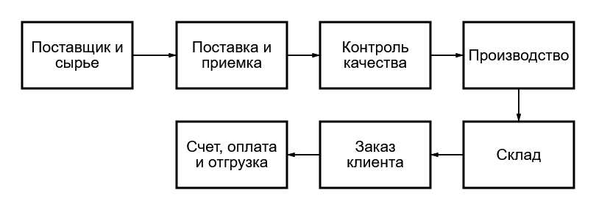
Предметная область
Поставки
Производство
Реализация
• поставщик
• сырьё
• приёмка
• техкарта
• партия
• качество
• заказ
• оплата
• отгрузка

Slide 4
Роли и интерфейс
admin
client
technologist
warehouse
quality
пользователи • аудит • статусы
свои заказы • счета • отгрузки
техкарты • производство
поставки • склад • отгрузки
проверки качества

Slide 5
Угрозы и средства защиты
Доступ
Данные
Целостность
• НСД
• прямые URL
• подмена POST
→ роли, 403, action-level permissions
• SQL-инъекции
• подбор паролей
• некорректный ввод
→ параметры, bcrypt, validation
• неверные статусы
• отрицательные суммы
• дубли документов
→ PK/FK/CHECK, индексы, backup

Slide 6
Инфологическая модель
Клиентский контур
Поставочный
customers → customer_orders → order_items → invoices → shipments
suppliers → supplier_materials → deliveries → raw_material_stock
Производственный контур
Контур качества и безопасности
products → tech_cards → recipe_items → production_batches → finished_goods_stock
quality_checks контролируют допуск партий; users, roles и audit_log фиксируют доступ и действия
Главная идея модели
Каждая операция привязана к документу и партии: заказ связан со счётом и отгрузкой, поставка — с поставщиком и сырьём, производство — с техкартой и контролем качества.

Slide 7
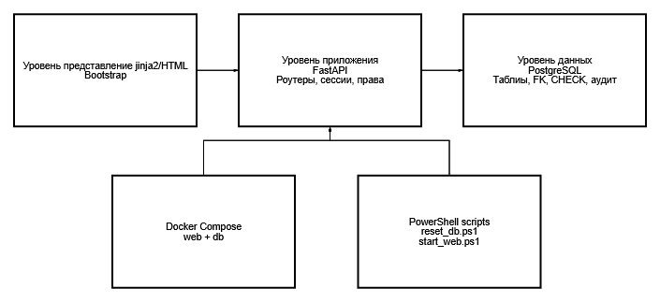
Логическая структура
Роли уровней
• Jinja2: интерфейс
• FastAPI: бизнес-логика
• PostgreSQL: данные
• Docker: воспроизводимость

Slide 8
Физическая модель PostgreSQL
Ключи
PK/FK для связей документов и партий
Индексы
уникальность номеров и запрет дублей
CHECK
количества, даты, paid_at
JSONB
снимки old_data/new_data в аудите
Пример ограничения
UNIQUE invoice(order_id) WHERE status IN (issued, overdue, paid)

Slide 9
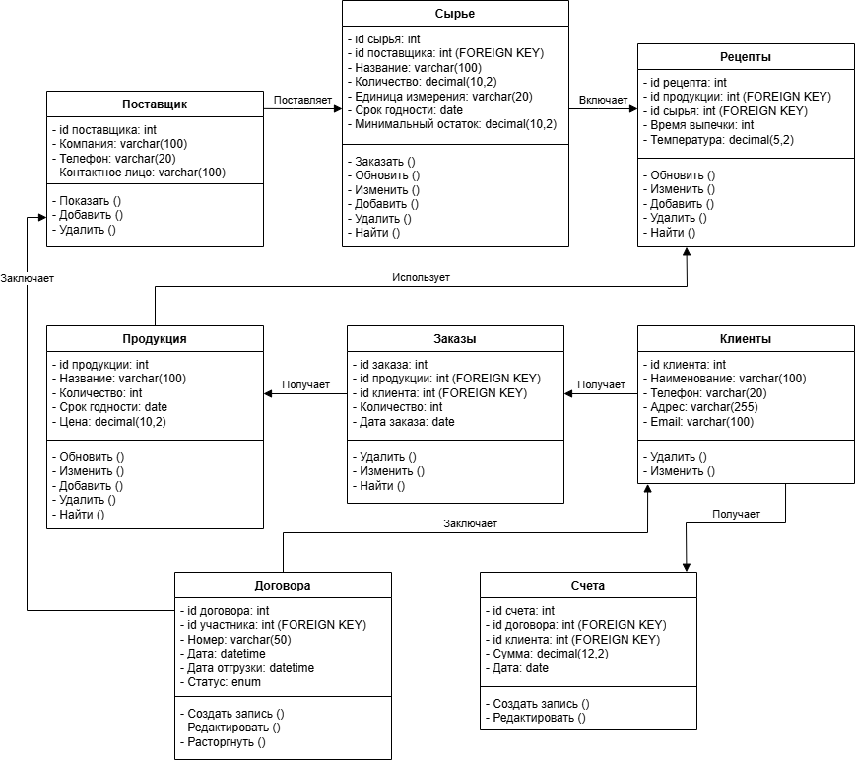
Физическая модель PostgreSQL

Slide 10
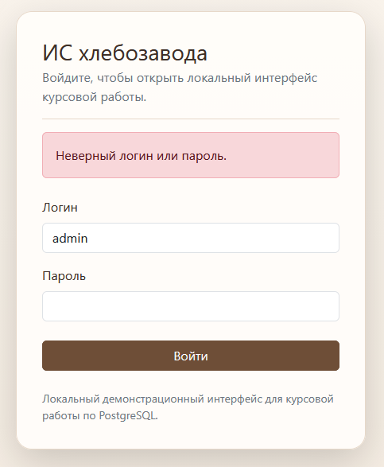
Авторизация пользователей
Что реализовано
• пользователь проходит форму входа
• сервер загружает запись из users
• при ошибке вход не выполняется
• успешный вход фиксируется в сессии
Показывает, что доступ к разделам невозможен без авторизации.

Slide 11
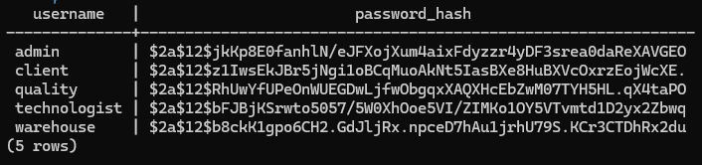
Хранение паролей
Что реализовано
• Пароль преобразуется в bcrypt-хэш
• В users хранится только password_hash
• Одинаковые пароли получают разные хэши
• Проверка выполняется через verify

Slide 12
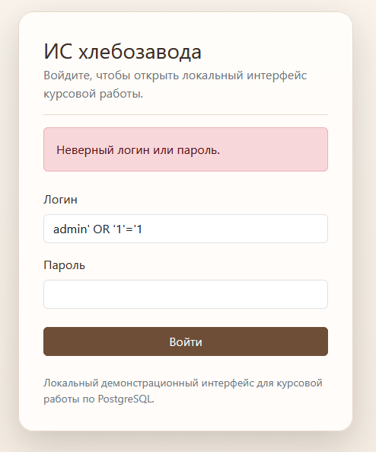
Защита от SQL-инъекций
Что реализовано
• SQL-текст и значения разделены
• используются плейсхолдеры %s
• выполнение идёт через cur.execute(query, params)
• строка OR 1=1 не меняет логику запроса
Инъекция воспринимается как обычное значение поля формы.

Slide 13
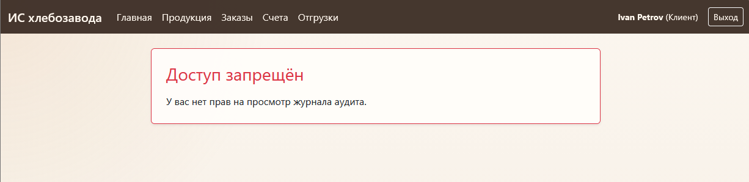
Ролевая модель доступа
Что реализовано
• используются роли admin, client, technologist, warehouse, quality
• разделы скрываются по SECTION_RULES
• критичные действия проверяются по ACTION_RULES
• при прямом URL возвращается 403

Slide 14
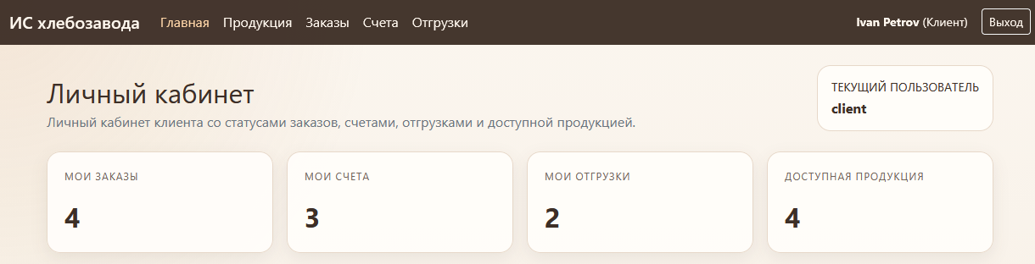
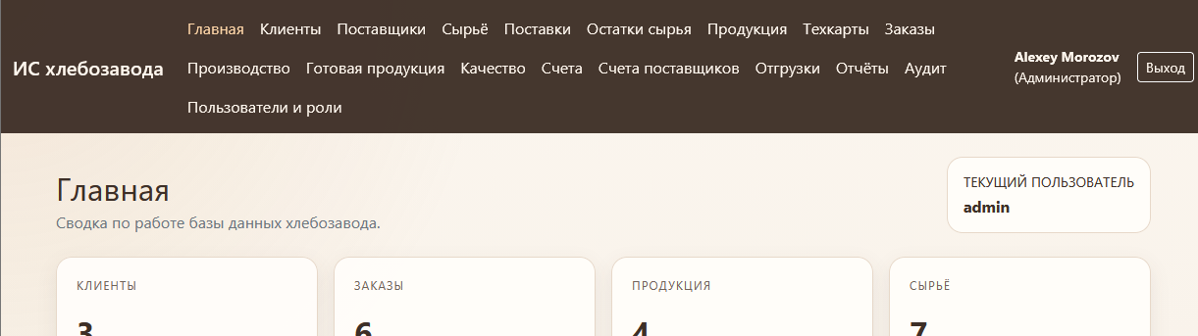
Ролевая модель доступа

Slide 15
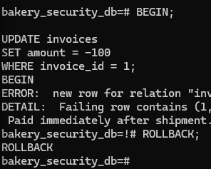
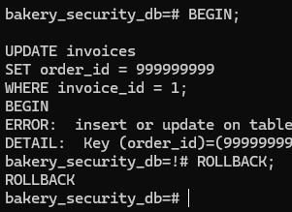
Ограничения целостности
Что реализовано
• CHECK запрещает отрицательные суммы и неверные даты
• FOREIGN KEY запрещает ссылки на несуществующие записи
• UNIQUE предотвращает дубли документов
• ограничения работают независимо от интерфейса

Slide 16
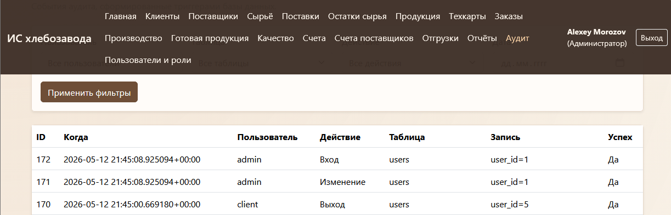
Аудит действий пользователей
Что реализовано
• записываются INSERT, UPDATE, DELETE, LOGIN, LOGOUT
• хранятся пользователь, время и таблица
• old_data и new_data сохраняются в JSONB
• аудит доступен только администратору

Slide 17
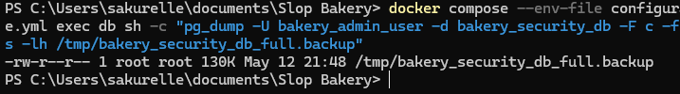
Резервное копирование
Что реализовано
• формируется файл .backup в формате custom
• резервная копия нужна для восстановления после сбоя
• используется команда pg_dump
• сохраняются структура БД и данные

Slide 18
Заказ и оплата
1. Каталог
2. Заказ
3. Счёт
4. Оплата
клиент выбирает активную продукцию
создаётся только для текущего клиента
сумма считается по позициям заказа
paid_at заполняется при оплате
Защита от подмены
Целостность счёта
Доступ клиента
customer_id, status_code и unit_price игнорируются или назначаются сервером.
второй активный счёт по заказу блокируется индексом и проверкой приложения.
оплата разрешена только для собственного issued или overdue invoice.

Slide 19
Поставки и производство
Поставка сырья
Склад сырья
Производство
Сырьё добавляется только если оно закреплено за поставщиком. Цена и срок поставки берутся из supplier_materials.
planned-поставка не увеличивает остатки; партия появляется после приёмки и расчёта срока годности.
Запуск возможен только по active tech card и при достаточном объёме проверенного сырья.
Зачем это нужно
Результат операции
Исключаются поставки неподходящего сырья, ручная подмена цены и производство без реального сырьевого обеспечения.
После completed-производства списывается сырьё и создаётся партия готовой продукции, доступная для контроля качества.

Slide 20
Качество и отгрузка
1. Проверка качества
2. Оплата
3. Склад
4. Отгрузка
passed quality check обязателен для сырья и готовой продукции.
заказ нельзя отгрузить без paid invoice.
учитываются только непросроченные партии с положительным остатком.
shipment item списывает finished_goods_stock транзакционно.
Серверные проверки
Печатная форма
нельзя отгрузить больше заказанного, выбрать партию другого продукта или провести shipment без покрытия позиций.
отчёт по конкретной отгрузке доступен складу, администратору и клиенту только для своих данных.

